Slide 1
第４章
構造化手法による
分析･設計･プログラミング
図解でわかる
ソフトウェア開発のすべて
ISBM-534-03109-2日本実業出版社
発表：松尾

Slide 2
構造化手法の開発
なぜ構造化？
  過去
    小規模な開発
    個人だけでプログラミング
  現在
    大規模な開発
    コード流用の増加
    読んでも分かりにくいコードの氾濫(GoToの多用等)
開発の各工程(分析･設計･プログラミング)を構造化

Slide 3
構造化分析
顧客の要望を誰が見ても明らかな形にまとめる
  段階的に詳細化
  図示
デ・マルコの手法
  DFD（データフローダイアグラム）
  DD（データディクショナリ）
  ミニ仕様書

Slide 4
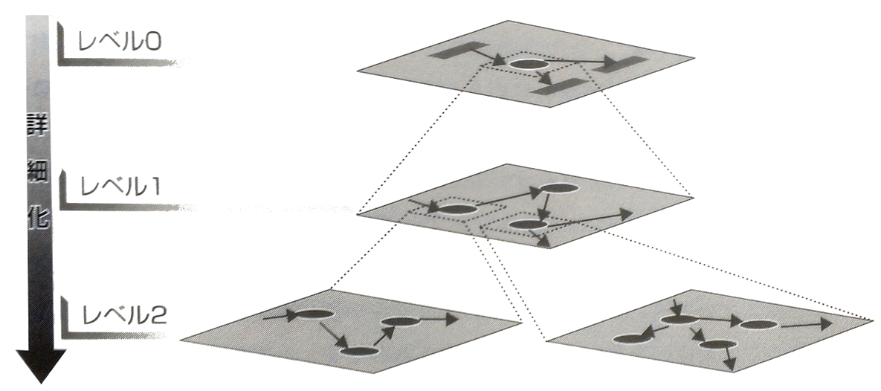
DFD（データフローダイアグラム）
対象となる業務を図示したもの
分解できなくなるまで詳細化
  レベル０：おおまかな関係の図示
  レベル１：Lv0のバブルの詳細化
  レベル２：Lv1のバブルの詳細化
        ・
        ・
        ・
  レベルｎ：Lv(n-1)のバブルの詳細化

Slide 5
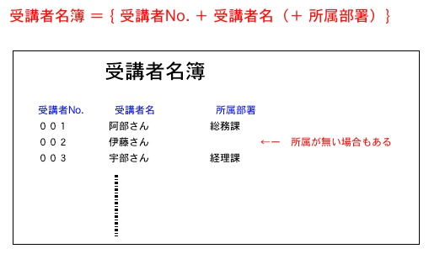
DD（データディクショナリ）
分析から必要なデータ項目を定義化したもの

Slide 6

ミニ仕様書
DFDの最下位レベルの図から仕様を記述したもの
  DFDだけでは完全な詳細化は出来ない
  分かりやすく簡潔に表現する
    構造化言語
    決定表
    決定木
    流れ図

Slide 7
構造化設計
モジュール単位で設計をする
  DFDからモジュール構造図を作成
分割手法
  STS分割手法
  TR分割手法
モジュール分割基準
  形状
  大きさ
  独立性
  領域

Slide 8
モジュール分割基準（１）
形状
  出来上がった構造図全体の形状
  モスク型が最適
大きさ
  モジュールのコードの長さ
  大きすぎても小さすぎても良くない
  理由があれば大きすぎても小さすぎても良い

Slide 9
モジュール分割基準（２）
独立性
  モジュール間の依存具合
  独立性が高いほど良い
領域
  モジュールどうしで動作の影響が及ぶ範囲
  領域が大きいとシステムの構造は複雑化する

Slide 10
構造化プログラミング
構造化定理
  どのようなプログラムも構造で表すことが出来る
  連結、選択、反復
構造化コーディング
  わかりやすさ
  効率のよさ
  保守のしやすさ

Slide 11
まとめ
  構造化手法は開発を三段階に分割する
  各工程で対象を構造化
    分析：図示する
    設計：モジュール化
    プログラミング：構造化プログラミング

Slide 12
構造化手法とオブジェクト指向
何が違うか？

